Slide 1


Онлайн-образование

Slide 2
Меня хорошо видно && слышно?
Ставьте , если все хорошо
Напишите в чат, если есть проблемы
+

Slide 3
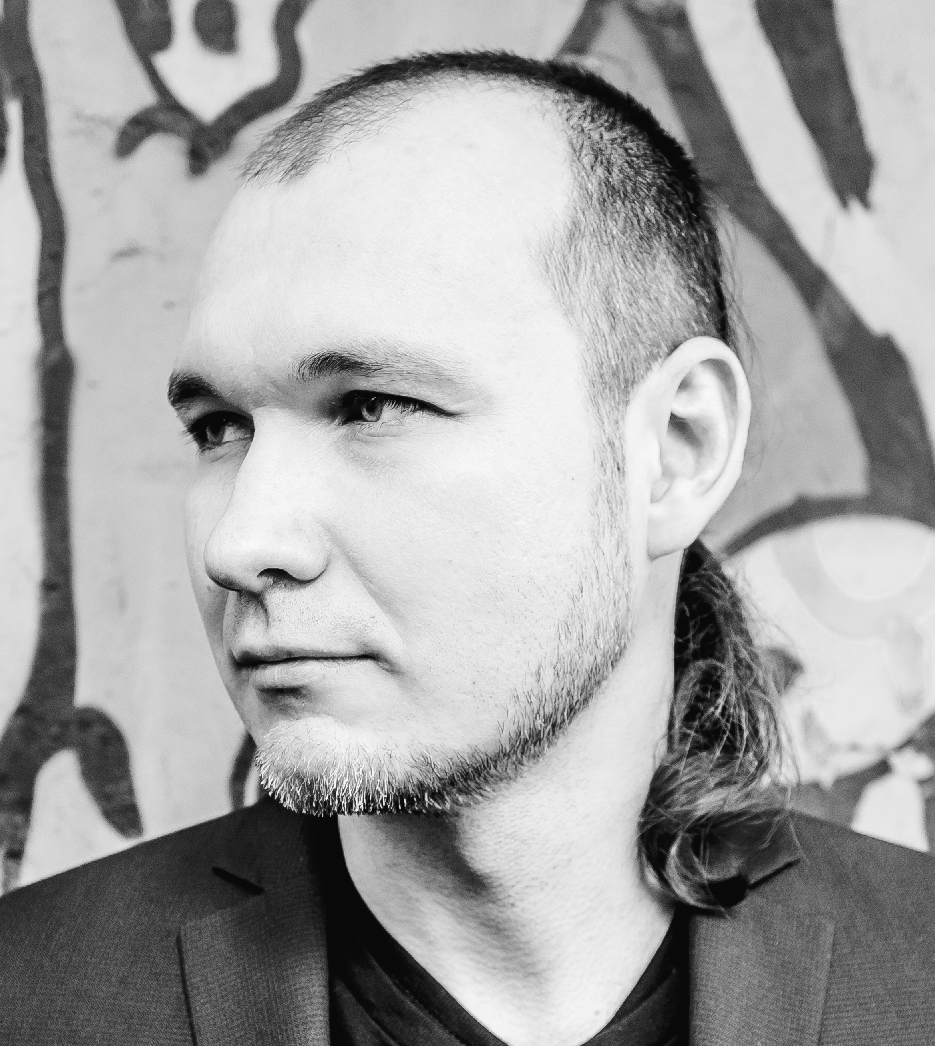
Защита проекта
Тема: Подключение удаленной площадки через L3 VPN с использованием маршрутизации
Ярчевский Виталий Юрьевич
Ведущий инженер-программист
ПАО Ростелеком
г. Краснодар

Slide 4
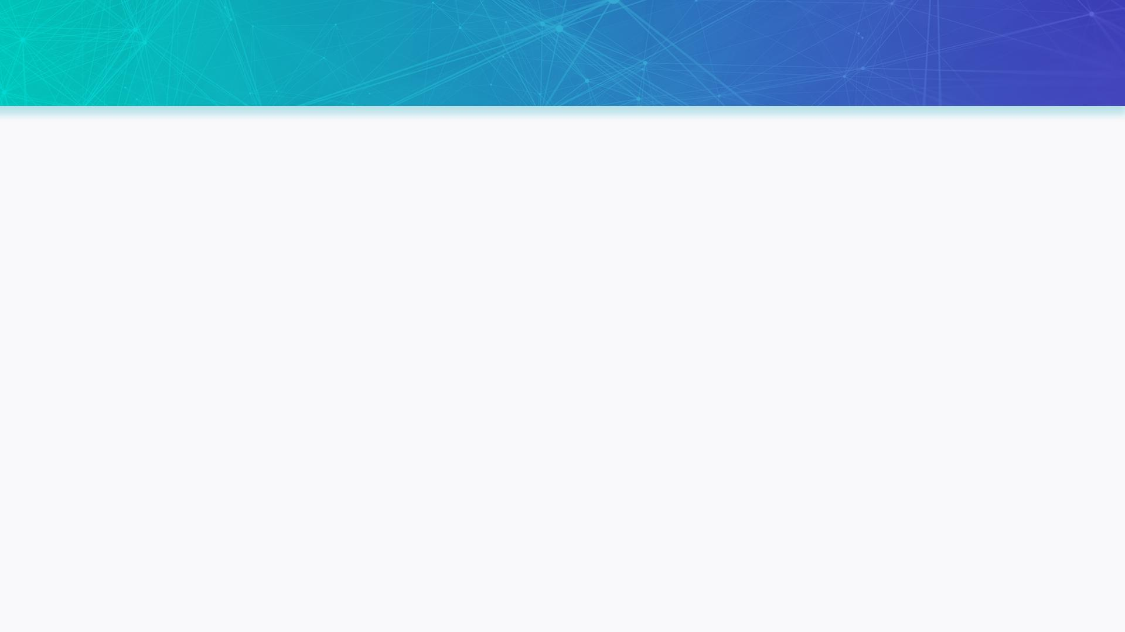
План защиты
Цели проекта
Что планировалось
Используемые технологии
Что получилось
Схемы/архитектура
Выводы

Slide 5
Цели проекта
На магистральной сети провайдера запустить L3VPN и организовать взаимодействие двух отдалённых узлов.
1
VPC на стороне удаленной площадки должен получать IP с сервера DHCP головного офиса.
2
В итоге получилась IP связанность между офисами, а сервис DHCP удаленная площадка получает с головного офиса.
3

Slide 6

Что планировалось
1
До курса был большой опыт работы на L2 уровне.
2
Выделение фигурой/маркером инфы
Опыт с L3 уровнем был на уровне поиска маршрутов.
3
Поднятие стенда и его настройка заняла около 4 часов.
4
А вот подготовка презентации заняла гораздо больше, около 3 полных вечеров.
Одна мысль на слайде
без картинок
Использование цифр для опроса
0-9

Slide 7
Используемые технологии
1
Для обеспечения базовой IP-связности внутри магистральной сети провайдера
использовался протокол ISIS.
2
Выделение фигурой/маркером инфы
Для связи с клиентами в филиалах использовался протокол OSPF.
3
Для передачи маршрутов одного филиала другому через магистральную сеть использовалась технология MPLS.
4
В головном офисе DHCP был поднят средствами маршрутизатора Cisco. А на удаленной
площадке написан DHCP-Relay.
Одна мысль на слайде
без картинок
Использование цифр для опроса
0-9
5
По моему мнению OSPF и ISIS одни из самых
понятных и простых протоколов маршрутизации.
А технология MPLS позволяет достаточно
легко создавать виртуальные каналы
между узлами сети.

Slide 8
Что получилось
Демонстрация стенда в EVE-NG.
А так же ссылка на github с описанием проделанной работы:
https://github.com/irvin232/OTUS-network-engineer/tree/master/labs/lab15-project%20work

Slide 9
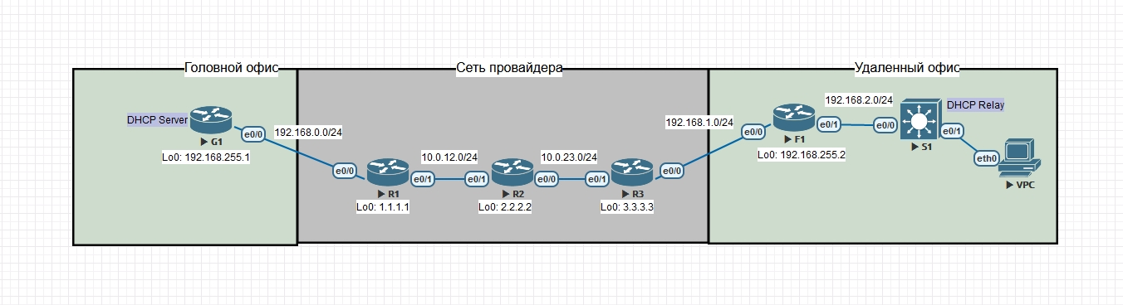
Схема

Slide 10

Вывод и планы по развитию
Подводя итоги по курсу обучения могу сказать:
- Получил знания по маршрутизации.
- Получил практические навыки настройки в эмуляторе EVE-NG.
- Получил навыки по ведению документации.
Следующим шагом я запланировал повысить свой уровень технического Английского, т.к. без него глубже я не смогу погрузиться в сетевую тематику.

Slide 11
Спасибо за внимание!
фото
Ярчевский Виталий Юрьевич
Ведущий инженер-программист
ПАО Ростелеком
г. Краснодар

